Slide 1

EchoLogic
alpha-dash

Slide 2


01
成员分工和预期计划
02
研发进展
03
系统架构与测试
content
04
成员体会
目录

Slide 3
01
成员分工和预期计划

Slide 4
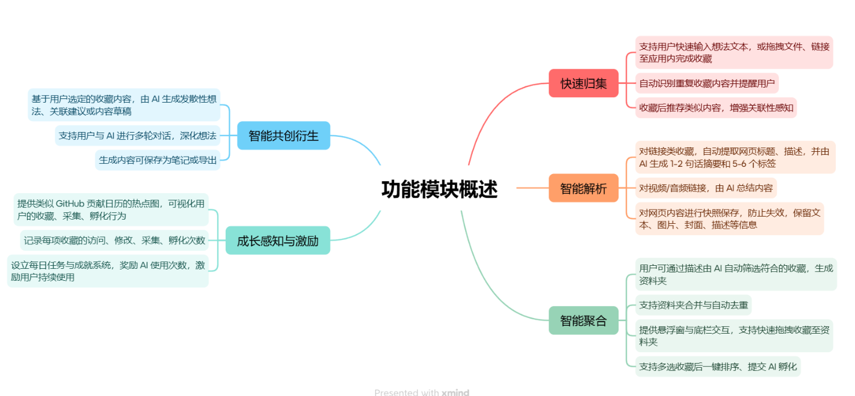
成员分工：1产品经理 + 1项目经理 + 2前端 + 5后端 + 2测试
成员 | 分工
102301642-鲍宇轩 | 项目经理
102301328-林昊 | 产品经理
102301316-余睿康 | 前端
102301635-傅世杰 | 前端
102301338-郭砚康 | 测试
102301337-郭泽凯 | 测试
102301311-张艺宝 | 后端（模块1,3）
102301336-何顺康 | 后端（模块2）
102301340-范智杰 | 后端（模块4）
102301631-贾子康 | 后端（模块5）
102300213-陈宇 | 后端（数据库）

Slide 5

预期计划
核心目标：14 个工作日内完成「前后端一体化可运行 Alpha 版本」
阶段划分与关键任务：
第 1-2 天：需求对齐与基础准备（前期铺垫）
第 3-6 天：功能开发攻坚（核心开发）
第 7-9 天：接口联调与功能闭环（关键联调）
第 10-11 天：一体化打包与环境适配（打包攻坚）
第 12-13 天：Bug 修复与体验优化（打磨优化）
第 14 天：Alpha 版本验收与交付（收尾交付）

Slide 6
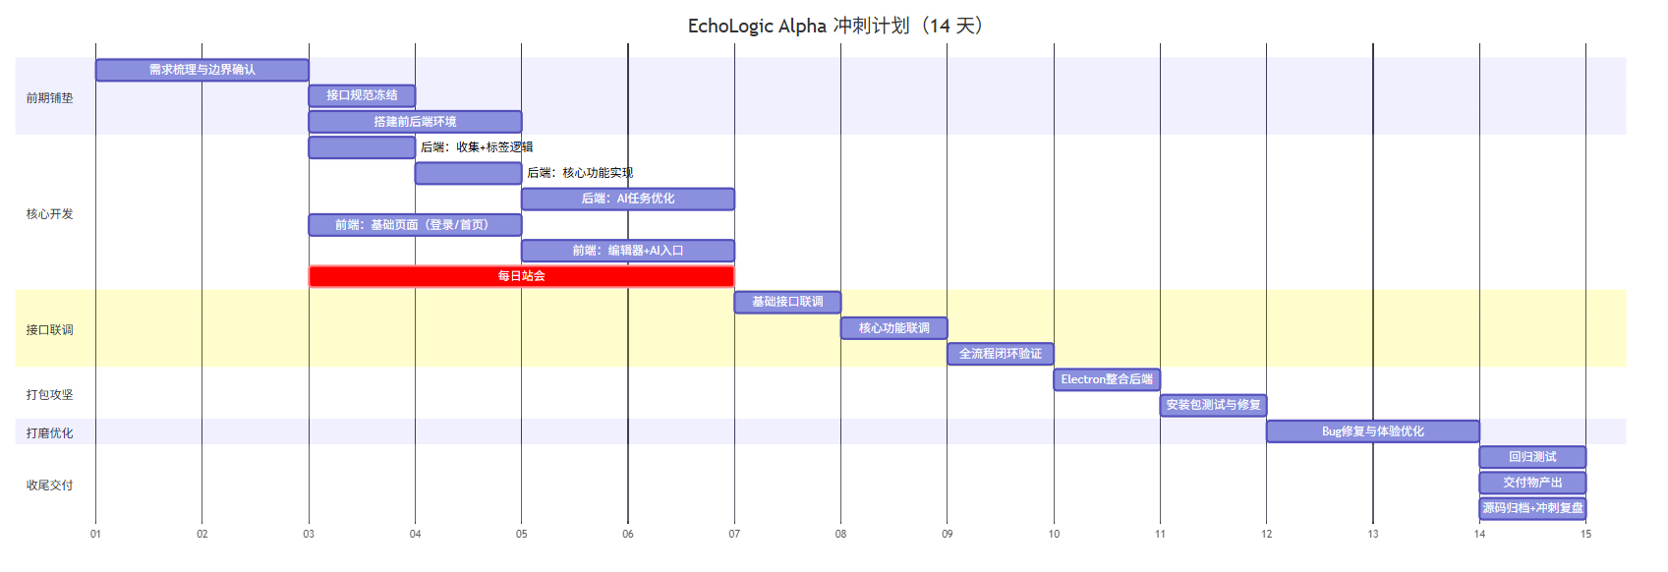
预期计划

Slide 7
02
研发进展

Slide 8
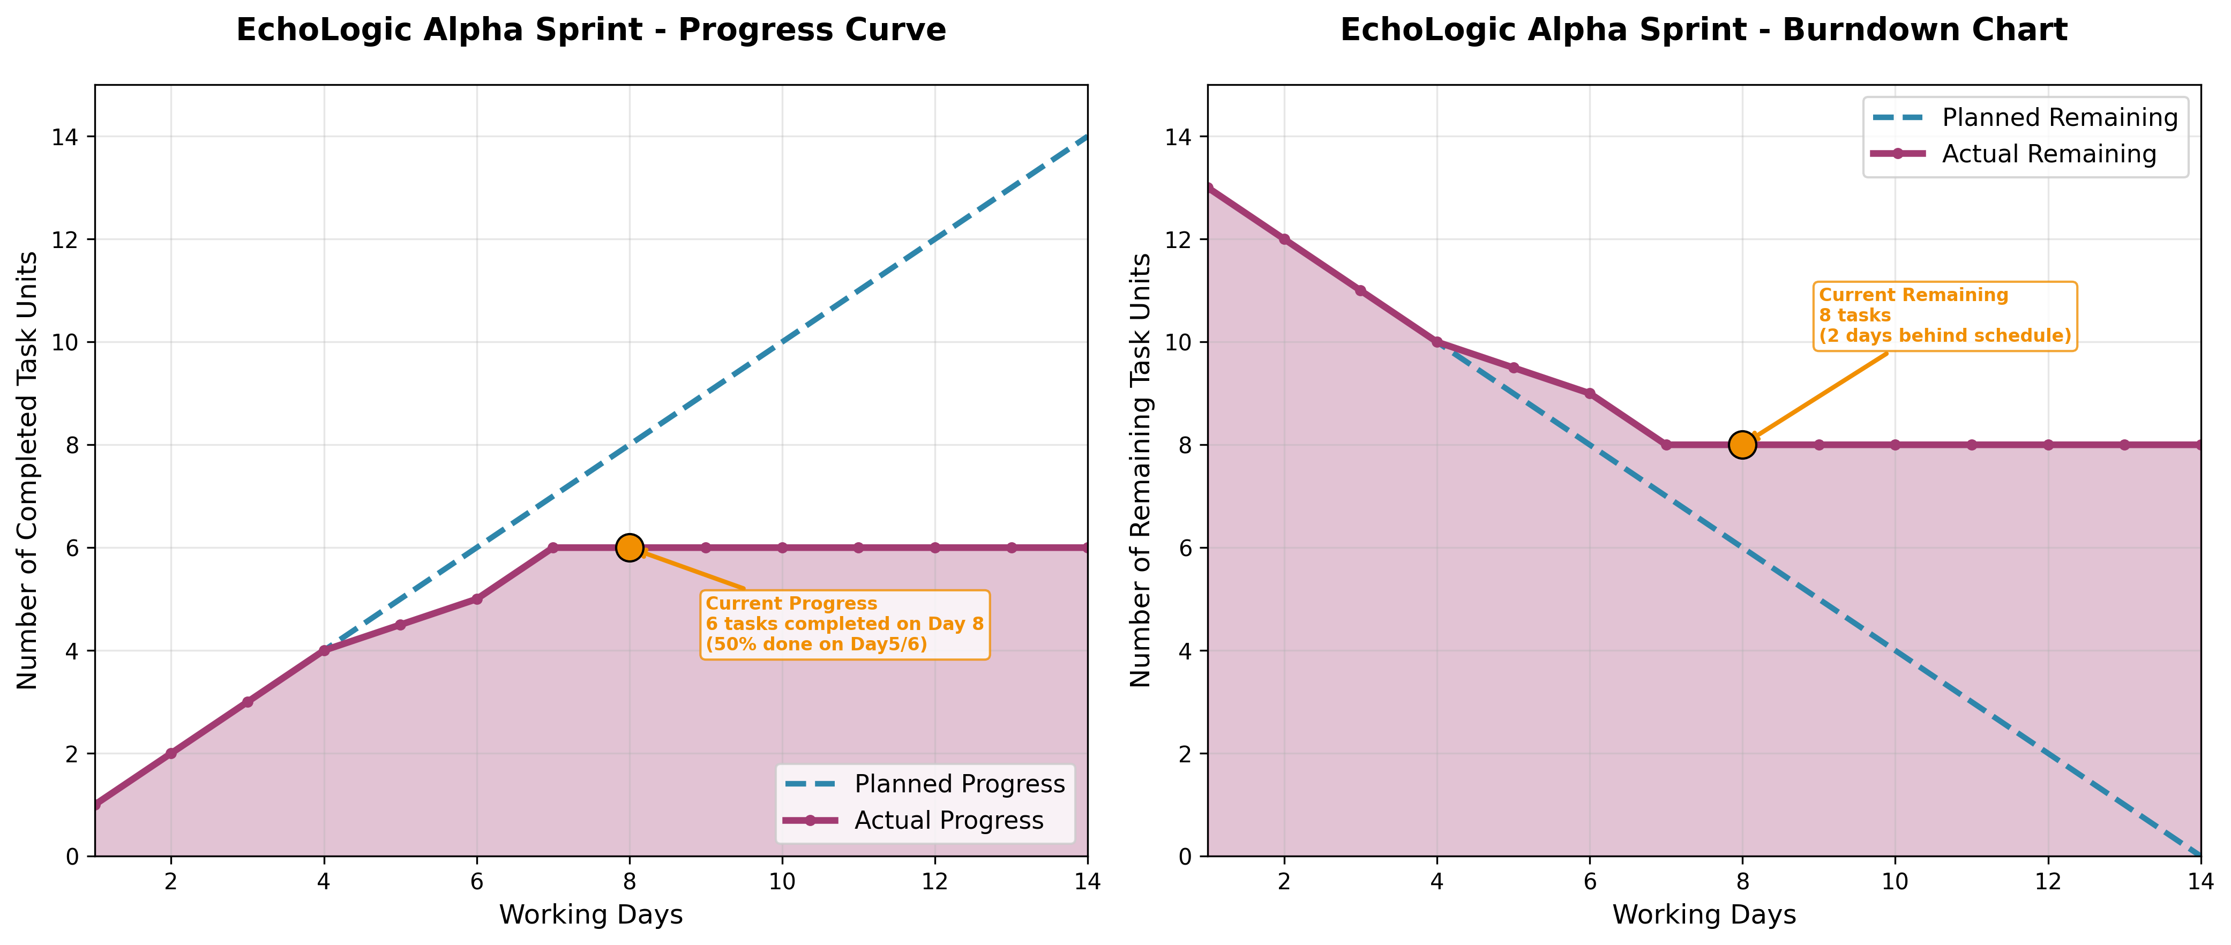
实际进度曲线与燃尽图

Slide 9
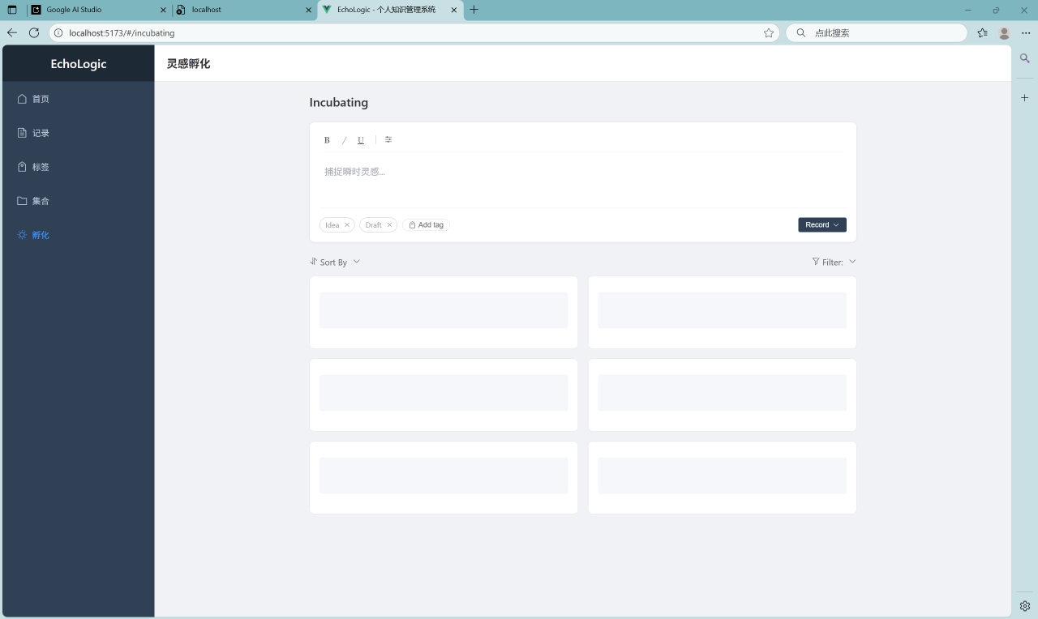
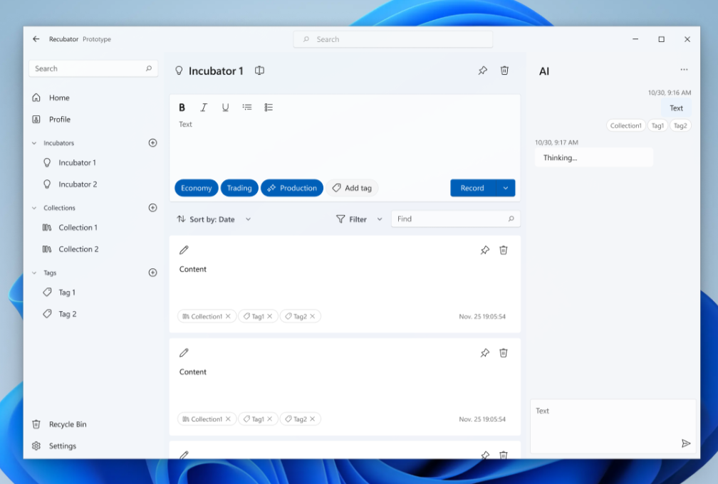
前端基础页面
第二版
第一版

Slide 10
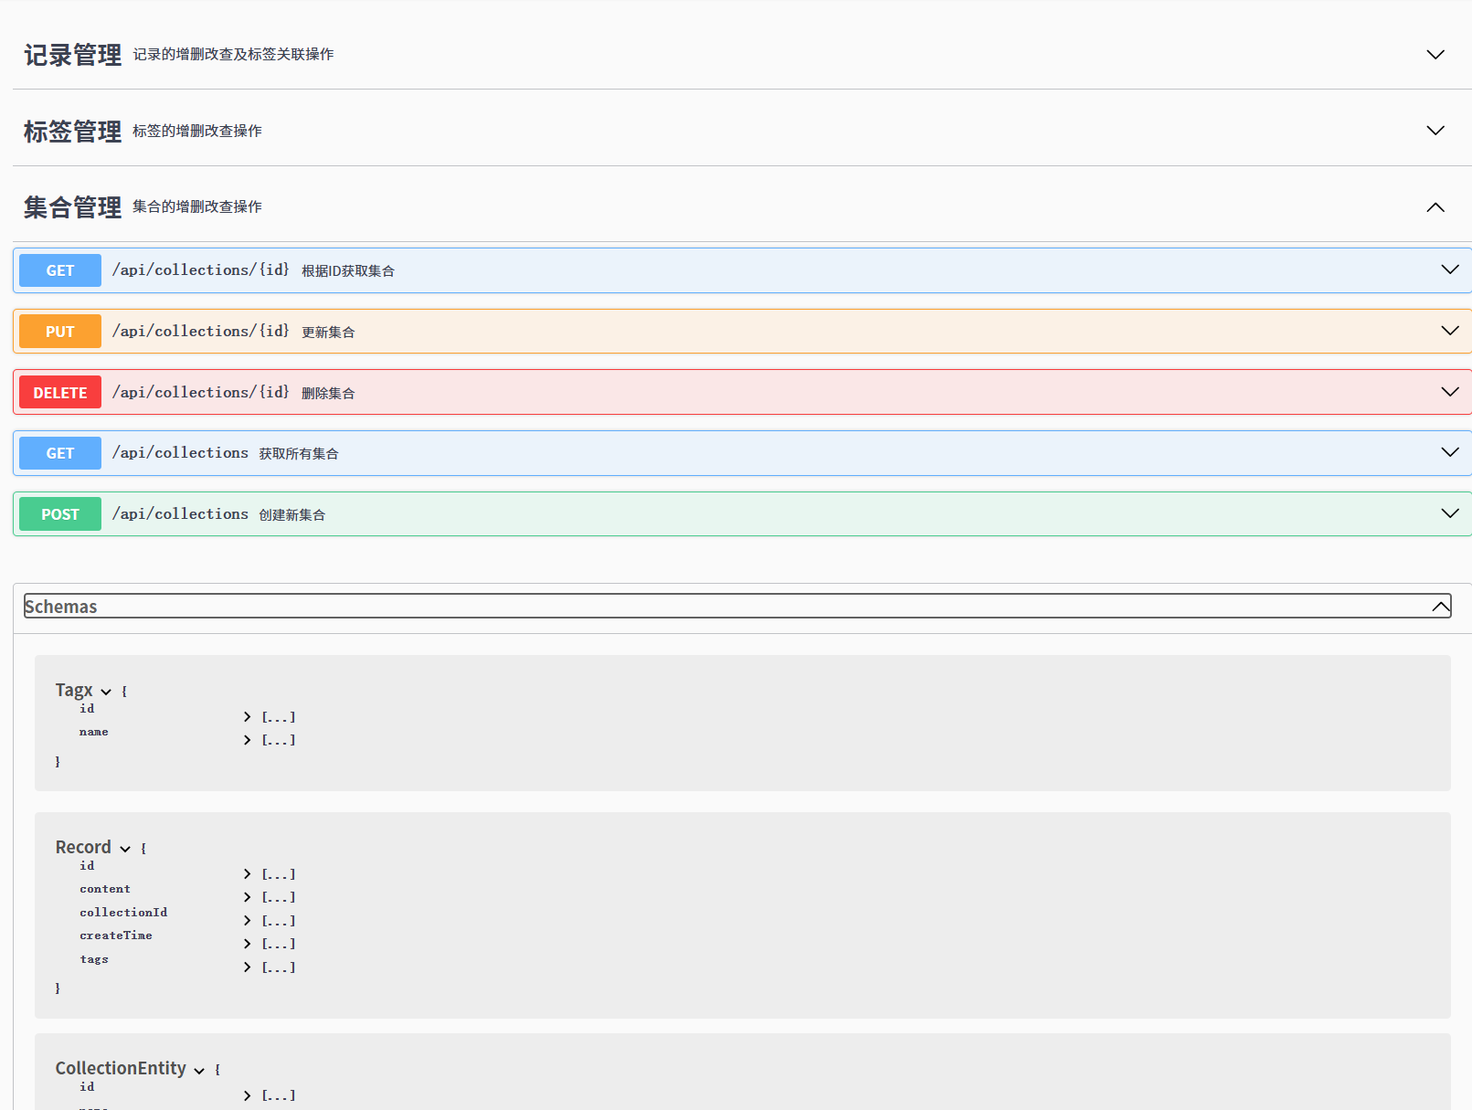
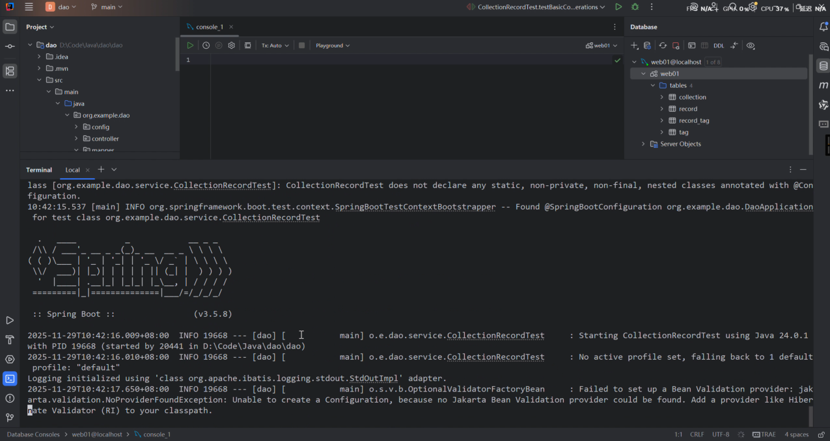
后端springboot框架搭建与核心功能

Slide 11
遇到的问题？
1. 原计划采用SQLite轻量级数据库来减小体积，但是在实际开发过程中不如MySQL等数据库来的熟练，且SQLite并发写时事务易失败，仅支持简单的触发器，无存储过程、事件调度器。
于是决定换成MySQL：支持存储过程、自定义函数、触发器、事件调度器（Event），可将业务逻辑下沉到数据库层。支持多存储引擎（InnoDB/MyISAM/Memory 等）

Slide 12
遇到的问题？
2. 前后端接口规范不一致
采用前后端分离架构，但是在实际开发过程中前端和后端开发完成的文件难以对接。前端按 Swagger 文档定义的请求参数格式开发，后端实际返回字段名 / 数据类型不匹配。
应对思路：后端重新基于文档编写接口，前端按文档开发，变更需走同步流程

Slide 13
03
系统架构与测试

Slide 14
采用 “前端 - 后端 - 数据存储”三层架构
核心为 “本地闭环 + 按需联网” 模式
表现层（Electron 前端）：基于 Vue3+Vite 实现桌面交互界面，提供文本编辑、拖拽上传、对话展
示等功能，通过 Electron 实现本地文件操作与系统级交互。
应用层（Java 嵌入式后端）：基于 Spring Boot 构建本地 API 服务，处理业务逻辑、本地数据操
作、LLM API 调用及文件管理，无远程服务器依赖。
数据层：采用 MySQL 存储结构化数据，本地文件系统存储音频、文本与网页快照等。

Slide 15
Electron+Vue3+Vite
Electron使开发者能用 HTML、CSS、JavaScript 等前端技术，构建可运行在 Windows、Linux 系统的原生桌面应用。
Electron+Vue3+Vite 的组合，将前端领域的现代化开发体验与桌面应用的原生能力深度融合。其核心优势有：
极速的开发构建效率
Vue3 的简洁可维护的代码风格
Vite 的性能优化
Electron 的跨平台原生能力
同时具备低学习成本、丰富的生态扩展等特点。

Slide 16
Backend
采用Spring Boot 3.5.7框架，构建工具：Maven 3.9.11，数据库：MySQL（搭配 MyBatis-Plus ORM 框架）缓存：Redis
控制层：提供 REST 接口
  NoteController：对应路径 /note，负责笔记的增删改查操作
服务层：处理业务逻辑
  NoteService：负责笔记管理
  AiService：负责 AI 任务处理（异步执行）
数据访问层：处理数据访问
  为每个实体类扩展 MyBatis-Plus 的 BaseMapper 接口
  无需自定义 XML 映射文件，直接使用 MyBatis-Plus 功能
实体层：定义领域模型
  包含 User（用户）、Note（笔记）、AiTask（AI 任务）、Role（角色）、Permission（权限）等模型
公共层：提供通用组件
  Result<T>：标准化的 API 响应包装类

Slide 17
项目测试工作安排
测试工作遵循 “分阶段递进、全流程覆盖” 原则，分为3个核心阶段：
1.单元测试阶段（开发迭代中，与开发同步）：验证单个模块 / 接口的正确性，提前发现代码级问题；开发完成单个模块后，24 小时内完成对应单元测试；迭代周期结束前完成全量单元测试回归。
2.集成测试阶段（前后端开发完成后）：验证前后端交互、后端与数据库交互的正确性，确保模块间互联互通
3.部署测试阶段（打包完成后，正式交付前 3 天）：验证 Windows 环境下部署流程的可行性、安装包的完整性、服务启动的稳定性

Slide 18
测试工具选择与运用
结合项目技术栈和 Windows 部署场景，选择 “轻量实用、适配性强” 的工具，具体如下：
1.单元测试工具：JUnit 5 + Mockito进行后端 SpringBoot 单元测试；Vitest + Testing Library/Vue进行前端 Vue 组件 / 工具函数单元测试
2.接口测试工具：Postman进行后端接口独立测试、接口文档管理；Axios Test Adapter进行前端接口联调测试
3.集成 / 功能测试工具：Cypress进行前端功能自动化测试、Electron 应用测试；Navicat进行MySQL 数据库测试

Slide 19
测试项目评述
核心测试重点：​
前后端接口兼容性：Electron 应用的请求格式与 SpringBoot 接口的参数要求是否一致（如 JSON 格式、请求头）；​
数据库交互稳定性：高并发场景下（如多用户同时提交数据），数据库是否出现死锁、数据一致性问题；​
Electron 应用特性：Windows 系统下的安装 / 卸载流程、桌面快捷方式有效性、应用崩溃后的恢复机制；​
部署流程易用性：用户是否能按文档完成部署，无需复杂配置（如环境变量、端口修改）。

Slide 20
04
成员过程体会

Slide 21
过程体会
PM：第一次做项目经理还是充满挑战的，对于成员的协调其实比想象中的困难很多，尤其是在集中开会讨论的时候，11个团队成员大部分时间很难到齐。此外，由于成员们的开发经验不足，在实际开发中会遇到更多挑战。
范智杰：在本次软件工程项目中，实际参与完整的开发流程让我深刻体会到团队协作与系统设计的重要性，培养了在压力下快速定位问题和解决问题的能力。
林昊：首次担任产品经理，我学会拥抱需求的不确定性，将其视为探索的指南。通过低成本验证与持续追问，将模糊概念转化为用例规约。在Figma中，我用灰度框架奠基，通过组件化设计与可交互原型，让想法可视化，凝聚团队共识，完成从功能罗列到用户体验的思维蜕变。

Slide 22
过程体会
郭砚康：开发中期主打一个又菜又爱玩，前后端接口动不动就改，我的测试用例就像追连载小说——永远跟不上最新剧情，一边骂骂咧咧地debug一边和队友在一起边肝泡面边互相甩锅，但突然跑通全部测试的那个深夜，感觉能直接下楼狂奔两圈，这种痛并快乐着的感觉大概就是成长的滋味吧。
张艺宝：开发至此，已进入一个颇为典型的“攻坚期”。核心逻辑虽已部分搭建，但大量的细节正待填充。与前端的对接、边界情况的异常处理、以及因需求微调而带来的代码修订，构成了日常工作的主体。技术上，开始在“快速实现”与“代码质量”之间做出权衡，清楚有些临时方案未来需要重构。心态上，少了初期的兴奋，多了一份沉静的责任感，明白让模块稳定、可靠地运行，是比“完成”更具挑战的目标。

Slide 23
过程体会
余睿康：本次开发过程我负责的是前端部分，这次开发经历让我深刻体会到了从‘静态页面’到‘动态应用’的质变过程，也让我学会了如何根据产品定位选择最合适的技术栈。在连接后端之前我通过本地Mock数据模拟后端交互，解决了无API环境下的交互反馈问题，这让我明白了前端不仅仅是 UI 的堆砌，更是对数据流向的精准把控。
何顺康：开发过程较为艰辛，但也是一次难得的体验。

Slide 24
THANKS

